Slide 1

E-Labsheet
ระบบสร้างบนเรียนด้านการเขียนโปรแกรม และ ตรวจสอบคำตอบอัตโนมัติ

Slide 2
ระบบ E-Labsheet
รองรับภาษา Python, Java, C#, C, C++, Shellscript

Slide 3
การเข้าใช้งานระบบ E-Labsheet
เข้าใช้งานผ่านเว็ปไซด์ https://elabsheet.org

Slide 4
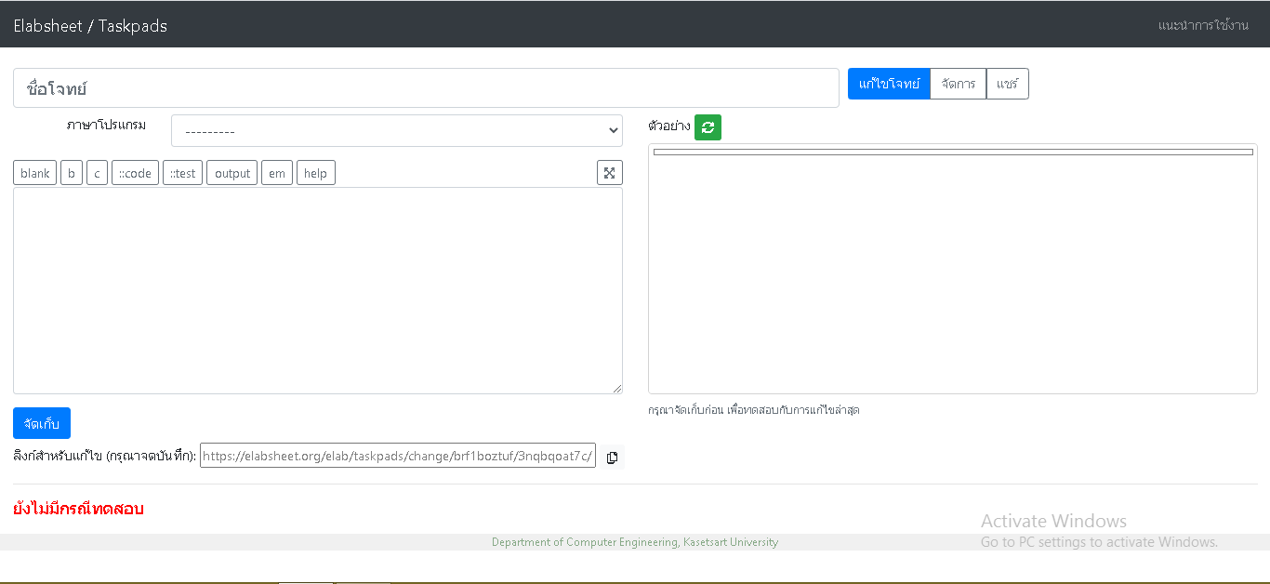
หน้าต่างเมื่อเข้าสู่เว็ปไซด์

Slide 5
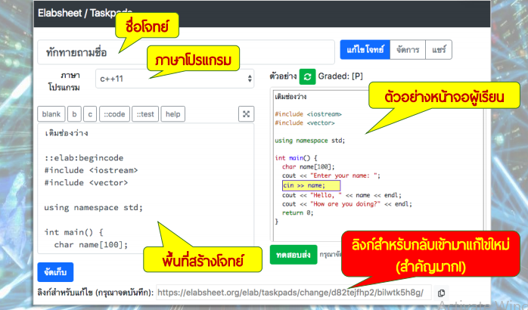
องค์ประกอบต่างๆภายในเว็ปไซด์

Slide 6
เนื้อความโจทย์ Programming
สามารถป้อนเนื้อความโจทย์ในรูปแบบ Markdown และ HTML tags
โดยสามารถศึกษา Basic Syntax ได้ที่เว็ปไซด์ https://www.markdownguide.org/basic-syntax/

Slide 7
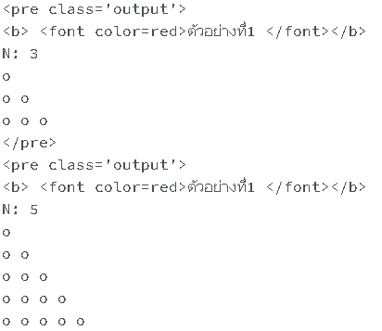
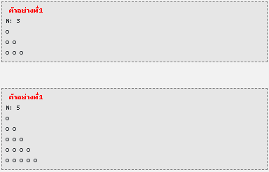
ตัวอย่างการใช้ HTML tags และ Markdown ในการป้อนข้อความโจทย์
HTML tags
ผลลัพธ์บนหน้าจอของผู้เรียน

Slide 8
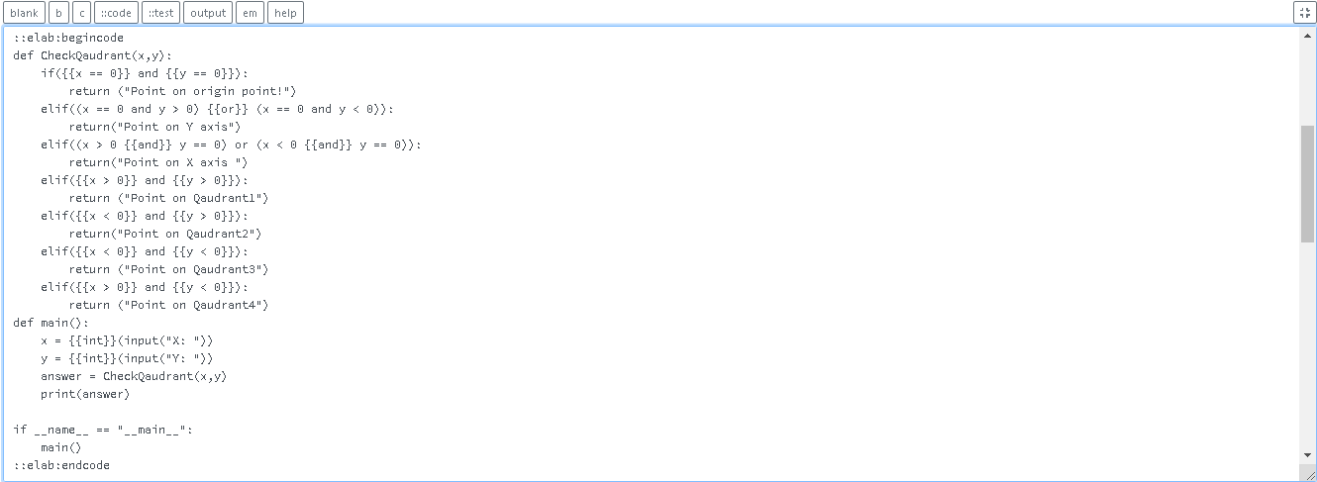
การกำหนดขอบเขตโค้ด
ป้อนส่วนของโค้ดภายใต้ ::elab::begincode และ ::elab::endcode

Slide 9
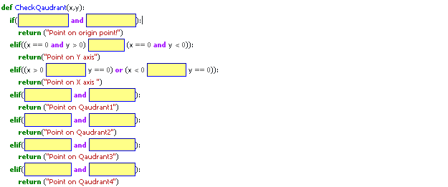
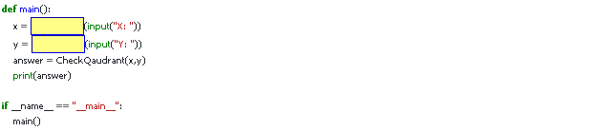
ผลลัพธ์บนหน้าจอของผู้เรียน

Slide 10
การกำหนดช่องว่างและเจาะรู
ล้อมรอบพื้นที่ที่ต้องการทำให้เป็นช่องว่างด้วย {{...}}

Slide 11
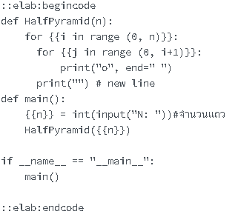
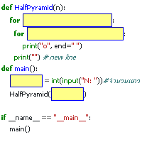
สามารถเจาะรู ได้ 3 แบบ หลักๆ
1.เจาะเฉพาะส่วน
เหมาะสำหรับให้ผู้เรียน เติมตัวแปร หรือ เงื่อนไข

Slide 12
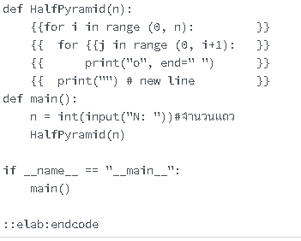
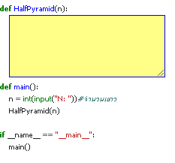
สามารถเจาะรู ได้ 3 แบบ หลักๆ
2.เจาะรูแบบโดยรวม
เหมาะสำหรับให้ผู้เรียน ออกแบบฟังก์ชันของตัวเอง

Slide 13
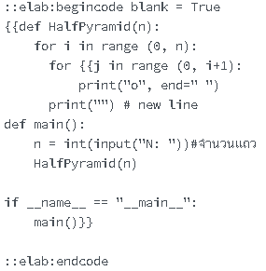

สามารถเจาะรู ได้ 3 แบบ หลักๆ
3.เจาะรูปแบบ blank (เป็นช่องว่างทั้งหมด)
เหมาะสำหรับโจทย์ที่มีความซับซ้อน ผู้เรียนสามารถเขียนได้หลายรูปแบบ

Slide 14
การสร้าง Testcase
สร้างกรณีทดสอบโดยระบุ Input ของโปรแกรมล้อมรอบด้วย
::elab:begintest
#Testcase สำหรับ Input
::elab:endtest

Slide 15
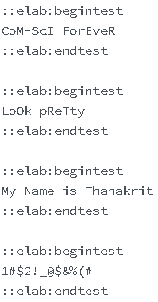
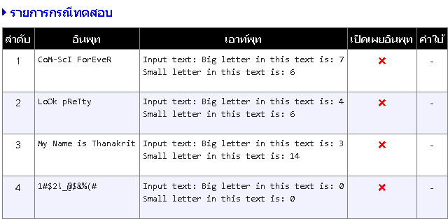
ตัวอย่าง การกำหนด Testcase

Slide 16
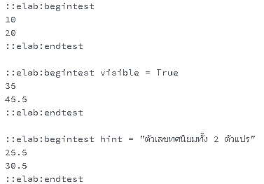
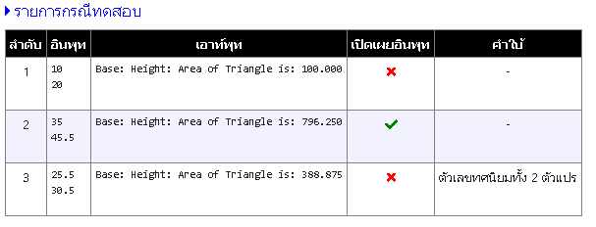
สามารถใส่คำใบ้ หรือ เฉลย Testcase เพื่อช่วยเหลือผู้เรียนได้

Slide 17
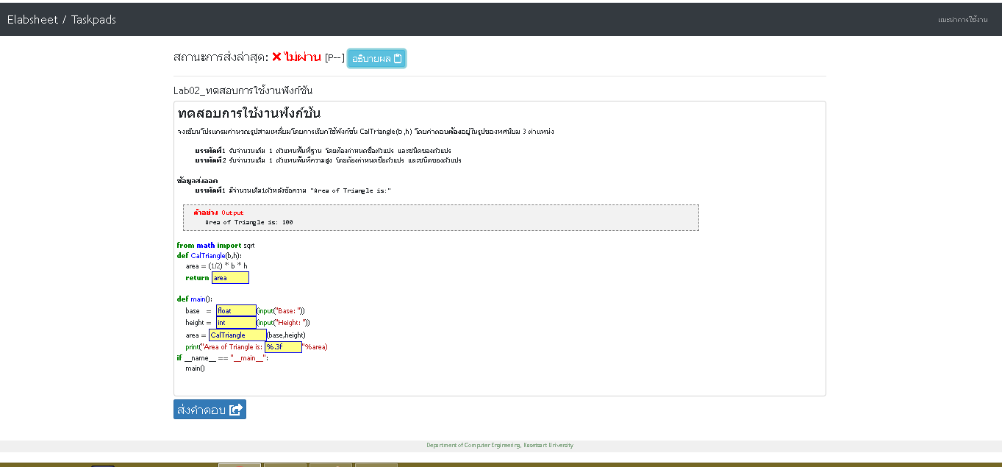
เมื่อผู้เรียนต้องการเช็คกรณีที่ผิด

Slide 18
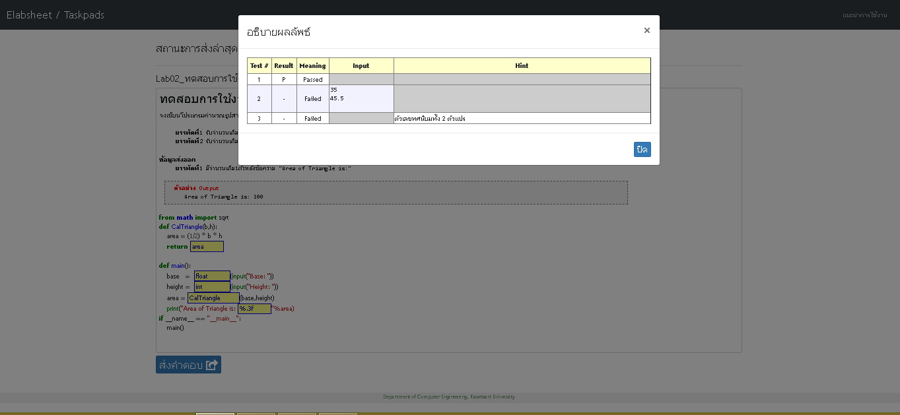
หน้าต่างช่วยเหลือผู้เรียน

Slide 19
การแชร์โจทย์
1.แชร์ปกติ
ผู้รับลิงก์สามารถเข้ามาทำโจทย์และดูผลลัพธ์ได้ เหมาะสำหรับส่งให้ผู้เรียน
2.แชร์พร้อมเฉลย
ผู้รับลิงก์สามารถนำโจทย์ไปสร้าง task pad เป็นของตัวเอง
เหมาะสำหรับส่งให้อาจารย์ หรือ คนสร้างโจทย์

Slide 20
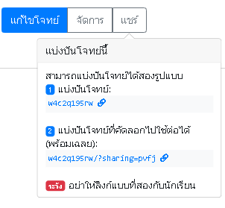
การแชร์โจทย์
แชร์ปกติ (1)
แชร์พร้อมเฉลย (2)

Slide 21
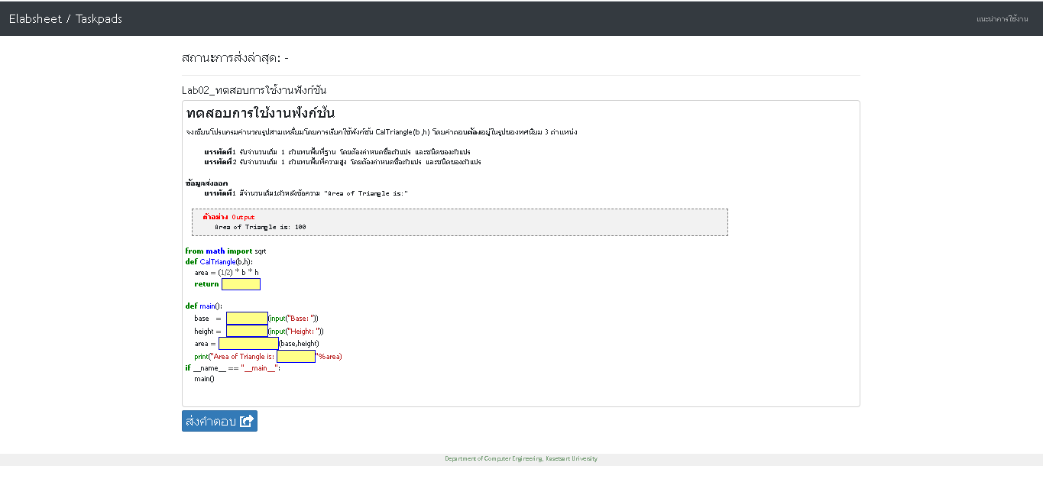
เมื่อผู้เรียนกดลิงก์แชร์ปกติ จะขึ้นหน้าต่างโจทย์ตามรูป

Slide 22
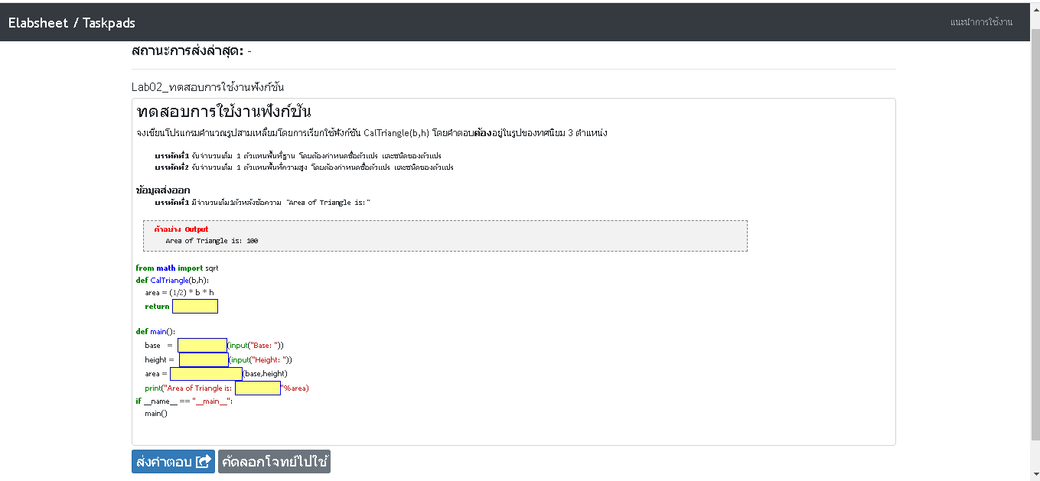
เมื่อผู้เรียนกดลิงก์แชร์พร้อมเฉลย จะขึ้นหน้าต่างโจทย์ตามรูป

Slide 23
การทำโจทย์ และ ทดสอบความถูกต้อง

Slide 24
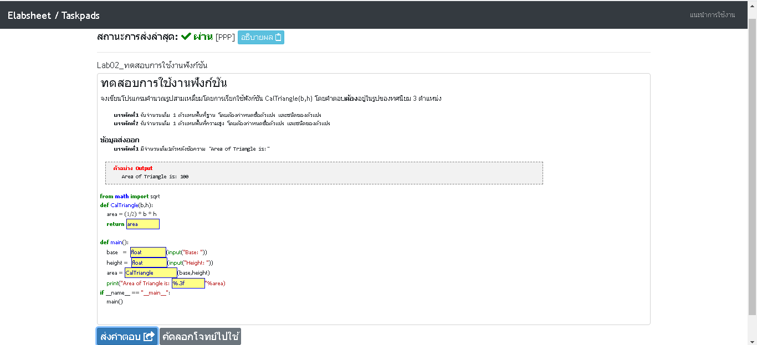
กรณีผู้เรียนทำโจทย์ถูกต้องทั้งหมด จะแสดงดังรูป

Slide 25
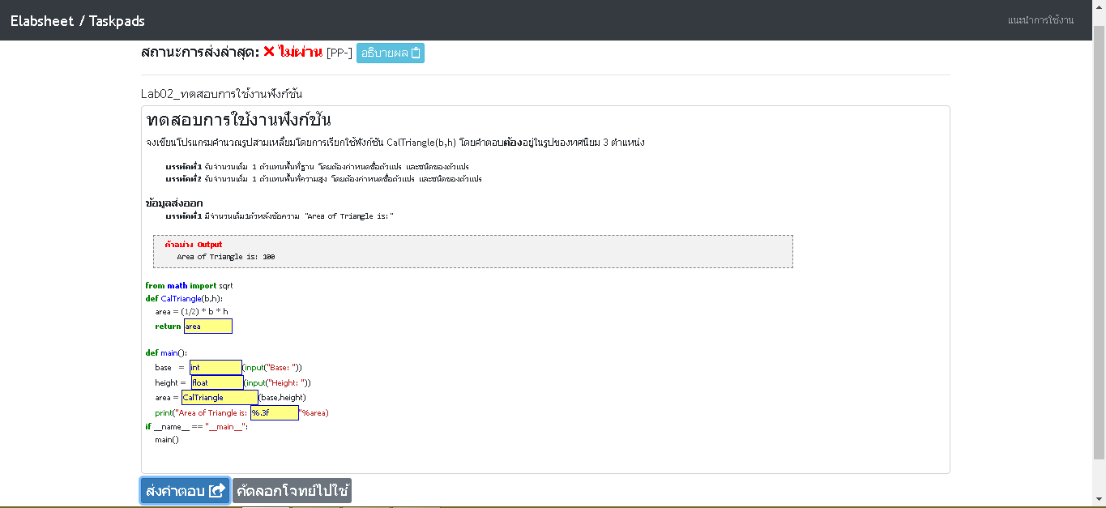
กรณีผู้เรียนทำโจทย์ไม่ถูกต้องทั้งหมด จะแสดงดังรูป

Slide 26
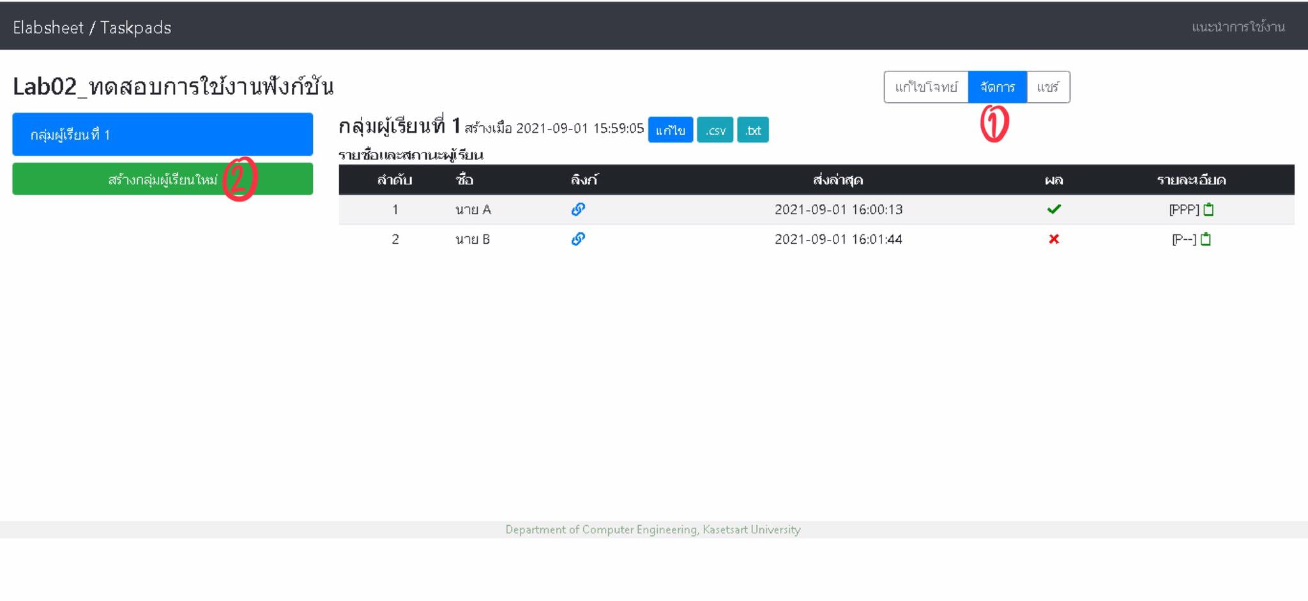
การสร้างกลุ่มผู้เรียน เพื่อเช็คความคืบหน้าของการทำโจทย์

Slide 27
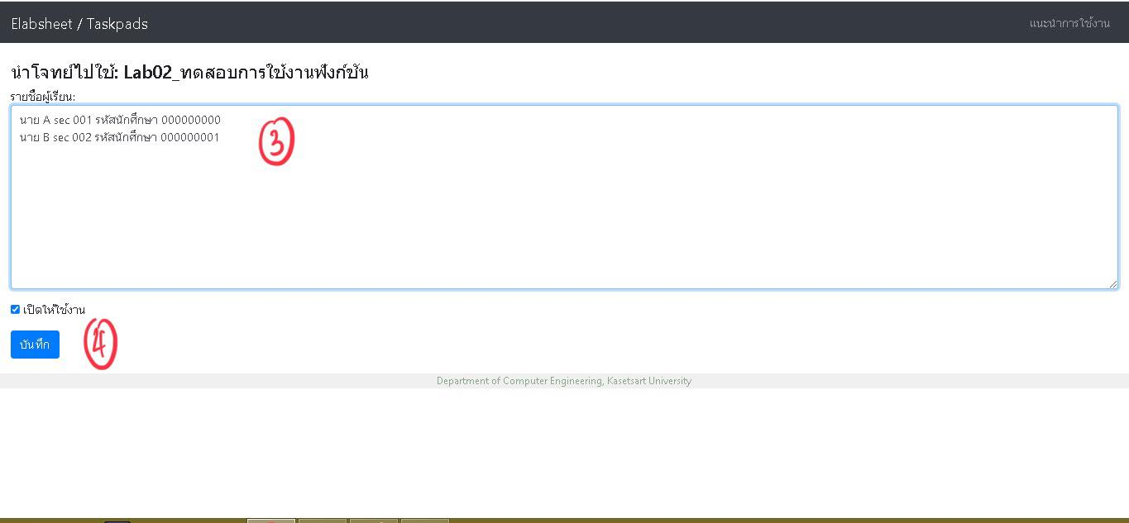
การสร้างกลุ่มผู้เรียน เพื่อเช็คความคืบหน้าของการทำโจทย์

Slide 28
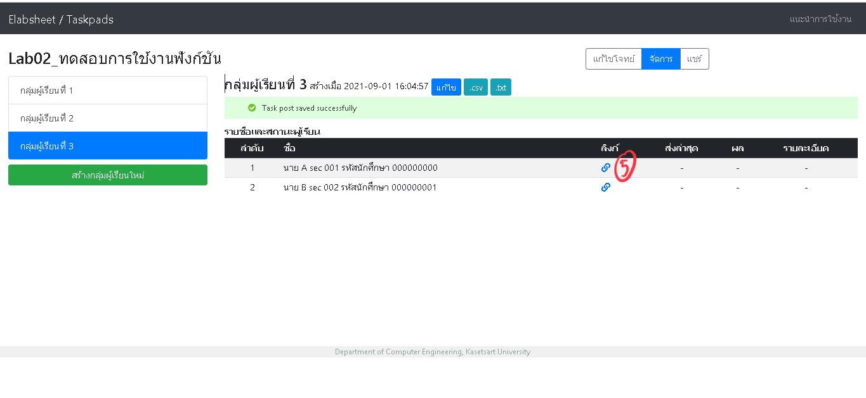
การสร้างกลุ่มผู้เรียน เพื่อเช็คความคืบหน้าของการทำโจทย์
แชร์ลิงก์ให้ผู้เรียน
เพื่อความสะดวก สามารถ กดปุ่ม “.csv” หรือ “.txt” เพื่อทำเอกสารส่งให้ผู้เรียน

Slide 29
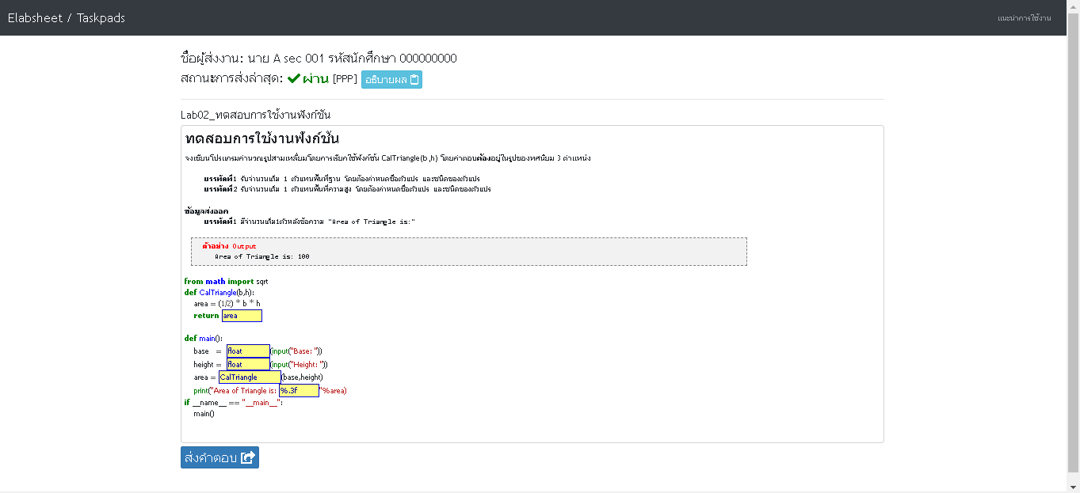
หน้าต่างโจทย์ตามรายชื่อของผู้เรียน

Slide 30
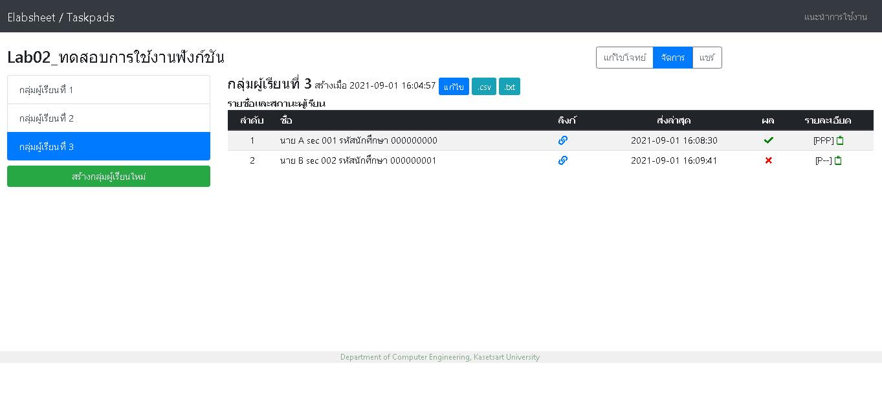
สถานะล่าสุดของผู้เรียนแต่ละคนจะถูกอัพเดท

